Slide 1






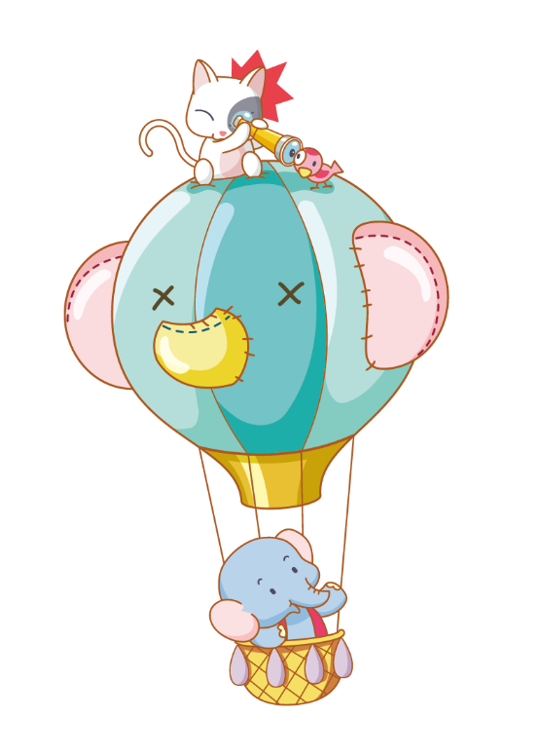
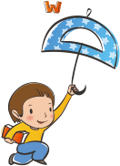

CHÀO MỪNG CÁC CON ĐẾN VỚI TIẾT HỌC

Slide 2




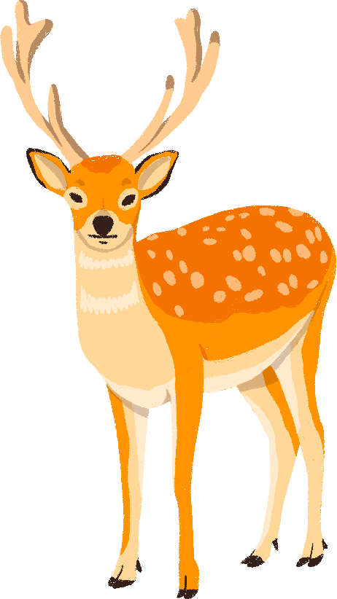
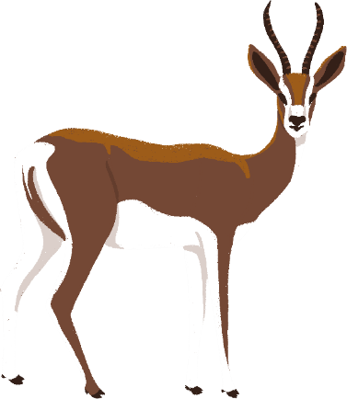
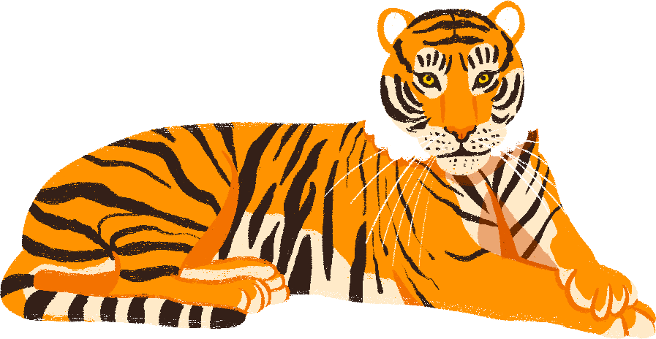
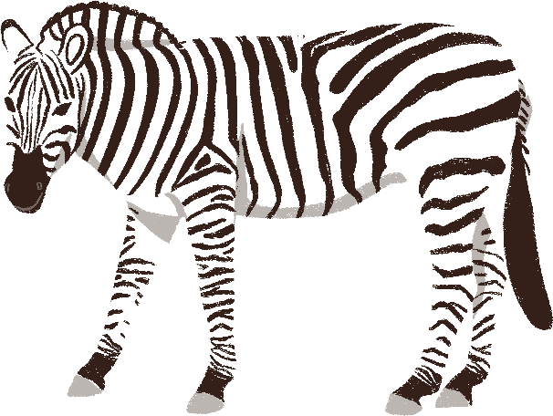
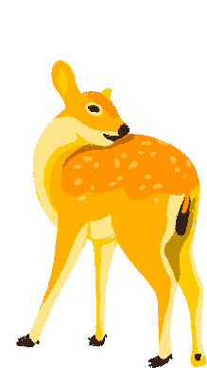




BÀI 5
TIẾNG VỌNG CỦA NÚI (TIẾT 3,4)
5
Bài
3
CÂU HỎI CỦA SÓI

Slide 3
Ôn bài cũ

Slide 4
Tiếng vọng của núi
Đang đi chơi trong núi, gấu con chợt nhìn thấy một hạt dẻ. Gấu con vui mừng reo lên: “A!”. Ngay lập tức, có tiếng “A!” vọng lại. Gấu con ngạc nhiên kêu to: “Bạn là ai?”. Lại có tiếng vọng ra từ vách núi: “Bạn là ai?”. Gấu con hét lên: “Sao không nói cho tôi biết?”. Núi cũng đáp lại như vậy. Gấu con bực tức: “Tôi ghét bạn.”. Khắp nơi có tiếng vọng: “Tôi ghét bạn.”. Gấu con tủi than, òa khóc.
Về nhà, gấu con kể lại cho mẹ nghe. Gấu mẹ cười bảo: “Con hãy quay lại và nói với núi: “Tôi yêu bạn”.”. Gấu con làm theo lời mẹ. Quả nhiên, có tiếng vọng lại: “Tôi yêu bạn.”. Gấu con bật cười vui vẻ.
( Theo 365 kể chuyện hằng đêm)

Slide 5

5
Chọn từ ngữ

Slide 6

5
Chọn từ ngữ để hoàn thiện câu và viết câu vào vở
vui mừng yêu mến nhìn thấy tủi thân reo lên
Hà luôn giúp đỡ bạn nên được cả lớp (…)
yêu mến.
tủi thân
b. Gấu con (…) vì các bạn không chơi cùng.

Slide 7

a. Hà luôn giúp đỡ bạn nên được cả lớp yêu mến.
b. Gấu con tủi thân vì các bạn không chơi cùng.

Slide 8
6
Quan sát tranh

Slide 9
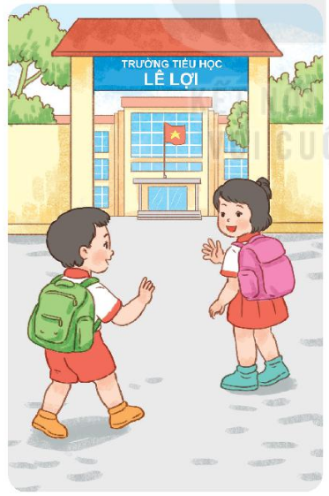
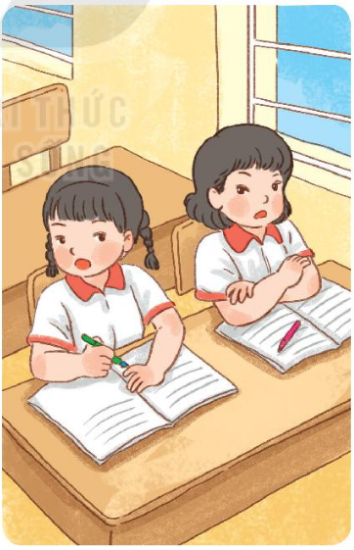


6
Quan sát tranh và dùng từ ngữ trong khung để nói theo tranh
chào bạn không chơi với bạn

Slide 10
7
Nghe viết

Slide 11
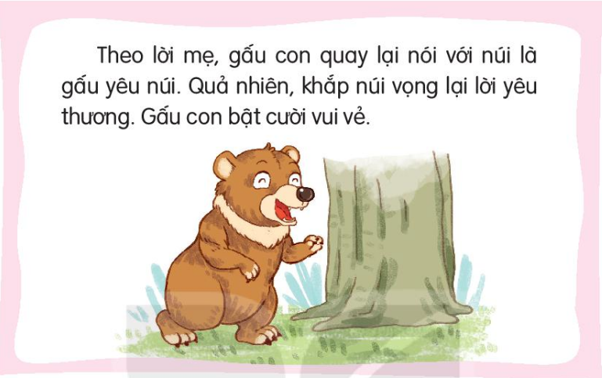
7
Nghe viết

Slide 12

Theo lời mẹ, gấu con quay lại nói với núi là gấu yêu núi.
Quả nhiên, khắp núi vọng lại lời yêu thương. Gấu con bật
cười vui vẻ.

Slide 13
8
Chọn từ ngữ

Slide 14
8
Tìm trong hoặc ngoài bài đọc Tiếng vọng của núi từ ngữ có tiếng chứa vần iêt, iêp, ưc, uc
iêt
biết
iêp
tiếp
ưc
bực
uc
tức

Slide 15
Tiếng vọng của núi
Đang đi chơi trong núi, gấu con chợt nhìn thấy một hạt dẻ. Gấu con vui mừng reo lên: “A!”. Ngay lập tức, có tiếng “A!” vọng lại. Gấu con ngạc nhiên kêu to: “Bạn là ai?”. Lại có tiếng vọng ra từ vách núi: “Bạn là ai?”. Gấu con hét lên: “Sao không nói cho tôi biết?”. Núi cũng đáp lại như vậy. Gấu con bực tức: “Tôi ghét bạn.”. Khắp nơi có tiếng vọng: “Tôi ghét bạn.”. Gấu con tủi than, òa khóc.
Về nhà, gấu con kể lại cho mẹ nghe. Gấu mẹ cười bảo: “Con hãy quay lại và nói với núi: “Tôi yêu bạn”.”. Gấu con làm theo lời mẹ. Quả nhiên, có tiếng vọng lại: “Tôi yêu bạn.”. Gấu con bật cười vui vẻ.

Slide 16
9
Trò chơi

Slide 17

Trò chơi Ghép từ ngữ
9
bật đèn
sáng
tắt đèn
tối
đường ướt
chăm học
tập thể dục
được khen
khỏe mạnh
mưa

